Slide 1
Mobile Programming
Pertemuan 13

Slide 2
Apa itu Service?
Service bukanlah proses terpisah. Objek Service berjalan dalam proses yang sama seperti bagian dari aplikasi .
Service bukanlah thread dari sebuah aplikasi

Slide 3
Fitur Service
Fasilitas untuk aplikasi untuk memberi tahu sistem tentang sesuatu yang ingin dilakukan di latar belakang, meminta sistem untuk menjadwalkan pekerjaan untuk service, untuk dijalankan sampai service atau pengguna secara eksplisit menghentikannya.

Slide 4
Cont’d
Suatu fasilitas bagi suatu aplikasi untuk memaparkan sebagian fungsionalitasnya ke aplikasi lain, yang memungkinkan koneksi lama dibuat ke layanan untuk berinteraksi dengannya.

Slide 5
Service Lifecycle
Jika seseorang memanggil Context.startService() maka sistem akan mengambil service
Service akan terus berjalan sampai Context.stopService() atau stopSelf() dipanggil

Slide 6
Cont’d
Untuk service yang dimulai, ada dua mode operasi tambahan tambahan yang dapat mereka dijalankan, tergantung pada nilai onStartCommand ():
START_STICKY digunakan untuk service yang secara eksplisit dimulai dan dihentikan sesuai kebutuhan

Slide 7
Cont’d
START_NOT_STICKY atau START_REDELIVER_INTENT digunakan untuk service yang seharusnya tetap berjalan saat memproses perintah yang dikirim kepadanya.

Slide 8
Cont’d
Klien juga dapat menggunakan Context.bindService() untuk mendapatkan koneksi persisten ke layanan. Ini juga menciptakan layanan jika belum berjalan

Slide 9
Cont’d
Metode onDestroy() service dipanggil dan service dihentikan secara efektif. Semua pembersihan (menghentikan thread, membatalkan registrasi penerima) harus selesai setelah kembali dari onDestroy ().

Slide 10
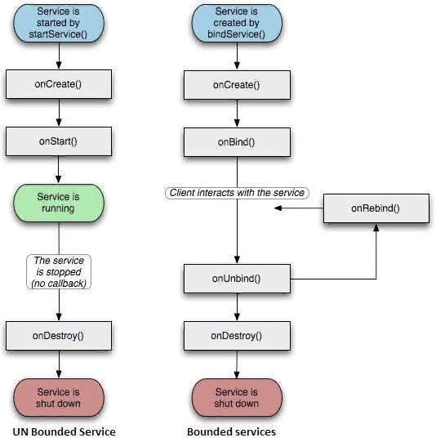
Ilustrasi

Slide 11
Izin
Akses global ke service dapat diberlakukan ketika dinyatakan dalam tag <service> manifesnya.
Dengan melakukannya, aplikasi lain perlu mendeklarasikan elemen <uses-permission> yang sesuai dalam manifes mereka sendiri untuk dapat memulai, menghentikan, atau mengikat ke layanan.

Slide 12
Process Life Cycle
Sistem Android akan mencoba untuk menjaga proses hosting service selama service telah dimulai atau klien terikat padanya.
Saat kehabisan memori dan perlu mematikan proses yang ada, prioritas proses hosting service akan menjadi lebih tinggi

Slide 13
Contoh Service Lokal
Salah satu penggunaan Service yang paling umum adalah komponen sekunder yang berjalan berdampingan dengan suatu aplikasi.
Semua komponen .apk berjalan dalam proses yang sama kecuali dinyatakan secara eksplisit, jadi ini adalah situasi yang khas.

Slide 14
Bound Service
Server dalam antarmuka klien-server. Ini memungkinkan komponen (seperti aktivitas) untuk mengikat service, mengirim permintaan, menerima tanggapan, dan melakukan komunikasi antarproses (IPC).
Bbiasanya hanya hidup saat ia melayani komponen aplikasi lain dan tidak berjalan di latar belakang tanpa batas.

Slide 15
Cont’d
Service Bound adalah implementasi kelas Service yang memungkinkan aplikasi lain untuk mengikatnya dan berinteraksi dengannya.
Untuk memberikan pengikatan pada service, harus menerapkan metode panggilan balik onBind ().

Slide 16
Membuat Bound Service
Saat membuat service yang mengikat, pengembang harus menyediakan IBinder yang menyediakan antarmuka pemrograman yang dapat digunakan klien untuk berinteraksi dengan service

Slide 17
Cont’d
Menggunakan kelas Binder
Jika service bersifat pribadi untuk aplikasi dan berjalan dalam proses yang sama dengan klien, lalu menggunakan kelas Binder kemudian mengembalikan nilai dari onBind()

Slide 18
Cont’d
Menggunakan Messenger
Jika membutuhkan antarmuka untuk bekerja di berbagai proses, pengembang dapat membuat antarmuka untuk service dengan Messenger

Slide 19
Cont’d
Menggunakan AIDL
Android Interface Definition Language (AIDL) mendekomposisi objek menjadi primitif yang dapat dipahami oleh sistem operasi dan mengaturnya di seluruh proses untuk melakukan IPC.

Slide 20
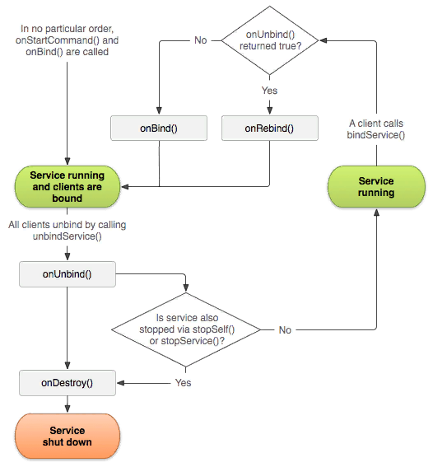
Service Bind Life Cycle

Slide 21
Cont’d
Ketika sebuah service tidak terikat dari semua klien, sistem Android menghancurkannya
Pengembang tidak harus mengelola siklus hidup service, jika itu murni bound service — sistem Android akan mengaturnya

Slide 22
Cont’d
Selain itu, jika service dimulai dan menerima pengikatan, maka ketika sistem memanggil metode onUnbind (), pengembang dapat mengembalikan nilai true jika pengembang ingin menerima panggilan ke onRebind () disaat berikutnya

